Slide 1
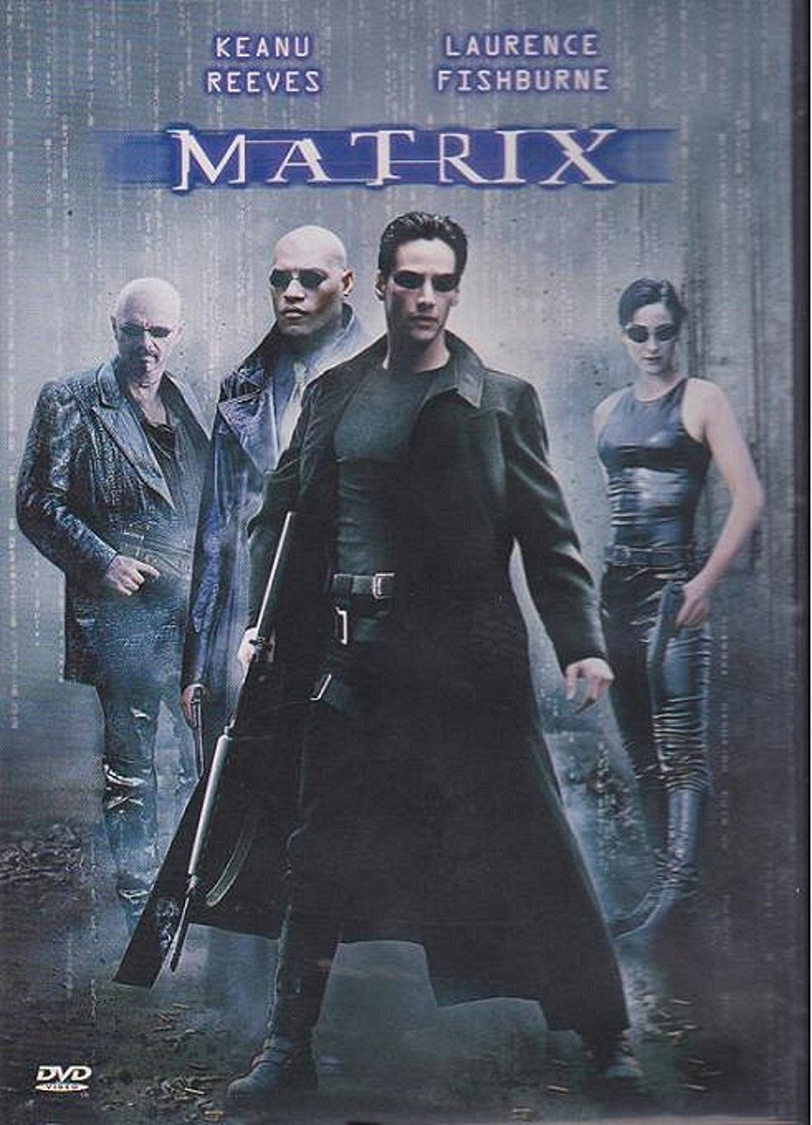
Matrix
Das ist deine letzte Chance. Danach gibt es kein zurück.Nimm die blaue Pille – die Geschichte endet, du wachst in deinem Bett auf und glaubst an das was du auch immer glauben willst. Nimm die rote Pille – du bleibst hier im Wunderland und ich nehme dich mit in die tiefsten Tiefen des Kanienchenbaus.

Slide 2
Gliederung
Inhaltszusammenfassung
Die Matrix
Personenvorstellung
Sonstiges
biblische Bezüge
Neo = Jesus
Cypher = Judas

Slide 3
Die Matrix
= ein simulierte Welt um Menschen von der Realität abzulenken( Scheinwelt)
Lat. : Gebärmutter, Muttertier
Realität: Menschen werden von Maschienen gezüchtet und zur Energiegewinnung genutzt

Slide 4
Personen: Neo – The chosen one
In der Matrix: Thommas Anderson
Programmierer bei Softwarefirma
Hacker: Deckname "Neo"
Außerhalb der Matrix: Neo
Außerwählte, "Neo" = Anagramm, für "one"
--> The chosen one = der Auserwählte
Griech.: "Neo" = "der neue Mensch"
--> Auferstehung, neue Fähigkeiten

Slide 5
Weitere wichtige Personen
Morpheus:
Kapitän eines Schiffes der Widerstandsgruppe
Außerhalb der Matrix
Trinity:
~ Geliebte von Neo
Rettet Neo
Widerstandkämpfer
Cypher:
Ist „Befreit“, will aber zurück in die Matrix
Hintergeht Mannschaft
Smith:
Programm in der Matrix
Bekämpft Widerständler

Slide 6
Sonstiges
Zion:
Stadt der befreiten Menschen, im Erdkern
Aus AT: befestigte Stadt
Nebukadnezar:
Schiff von Morpheus
Übersetzung: Gott Nabû – Schütze meinen ältesten Sohn

Slide 7
Neo = Jesus? -- Gemeinsamkeiten
Kategorie | Jesus Christus | Neo
Bezeichnung: | Menschensohn, Gottes Sohn, Erlöser | T. Anderson (griech. : ander + son = Menschensohn)
 | → Retter der Menschheit
Prophezeiung: | Erlöser wird kommen (AT Micha 5,1ff) | Orakel hat Morpheus vorhergesagt, dass Erlöser kommen wird
Auferstehung: | 3 Tage ( 72 Stunden) nach Kreuzigung → heiliger Geist ins Himmelsreich | Wird erschossen (Agenten) 72 Sekunden Tot → Auferstehung (Hilfe durch Trinity)
Fähigkeiten: | Kranke heilen Alle Gewalt im Himmel und auf Erden (Mt. 28,18) | Kugeln aufhalten, schnelle Bewegungen (Kung Fu) → Kugeln ausweichen, kann fliegen (nach Auferstehung)
 | → größere Macht nach Auferstehung
Opferung/Tod: | Opfert sich für Menschensünde Stirbt am Kreuz | Opfert sich für Menschheit (Haltung = Jesus), Kampf gegen Maschinen Nach Tod Sonnenaufgang in Matrix
 | → Beide sterben um zu erlösen / retten

Slide 8
Neo = Jesus? -- Unterschiede
Kategorie: | Jesus | Neo
Weg zur Erlösung: | lehnt Gewalt ab | Einsatz von Waffen, viele Opfer → gibt Gewalt auf um sein Ziel erreichen
Wissen: | Weis wer er ist | Zweifelt an Bestimmung → Morpheus als Lehrer notwendig
Glaube: | Spricht von Gott | Kein Glauben an Gott, Schicksal

Slide 9
Quellen
Literaturquellen:
http://www.joerg-ehehalt.de/downloads/files/Filmanalyse%20Matrix.pdf
Bildquellen:
https://www.google.de/imgres?imgurl=https://images-na.ssl-images-amazon.com/images/I/81WXg8pSBuL._SL1500_.jpg&imgrefurl=https://www.amazon.de/Matrix-Keanu-Reeves/dp/B00004RYTJ&h=1500&w=1083&tbnid=VXjeFnvY7NUdYM:&q=matrix&tbnh=186&tbnw=134&usg=AFrqEzcBMCi72cFgDNhYrwyRkr_E9_ML2A&vet=1&docid=kYqWbo6i5XttPM&itg=1&sa=X&ved=2ahUKEwiykpuZwLfdAhVN2KQKHaLCDc4Q_B0wFHoECAkQCQ

